Slide 1


«Путешествие в
Древнюю Русь»

Slide 2

Проект:
Познавательный, творческий
Участники проекта:
Дети средней группы "Лучики", воспитатели, родитель
Продолжительность:
Краткосрочный
Продукт проекта:
Плакат по тематике "Путешествие в древнюю Русь (праздник Иван купала)"

Slide 3

Цели:
- Ознакомить детей с древней Русью.
- Приобщение детей к православной и мировой культуре.
- Дать представление об укладе жизни древних славян

Slide 4
Задачи
1. Ознакомить детей с древней Русью.
2. Нравственное и патриотическое воспитание подрастающего поколения.
3. Выявление и раскрытие молодых талантов.
4. Воспитывать любовь и уважение за наших предков - защитников Родины, уважение к их мужеству.

Slide 5
Виды совместной деятельности:
игровая;
двигательная;
коммуникативная;
продуктивная.

Slide 6
Предварительная работа:
чтение сказок про русских богатырей;
рассматривание картин В. Васнецова;
рассказ о жизни и быте славян.

Slide 7

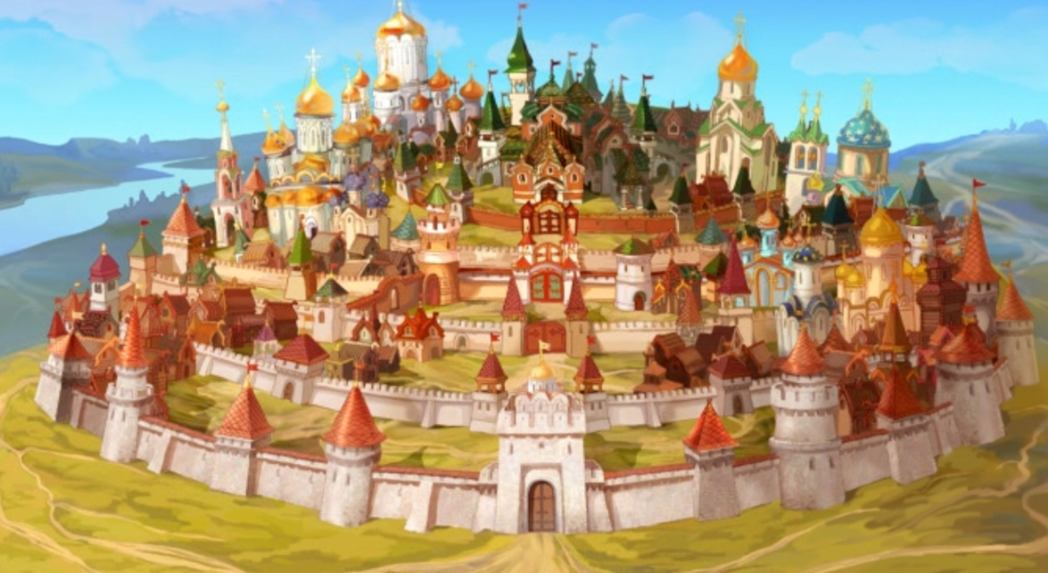
Жилье
древних славян

Slide 8
Славянский поселок Город, как правило, возникал на холме, на месте слияния двух рек, так как это обеспечивало надежную защиту от нападения врагов. Центральная часть города, защищалась валом, вокруг которой возводилась крепостная стена.
Жилища строились в местах, удобных для земледелия, богатых рыбой, зверем и птицей.
Жильём служили землянки, выкопанные в земле. Центральное место занимала печь из глины , топившаяся «по-чёрному». В землянке стояли деревянные лавки и стол. Сверху землянку выстилали жердями, покрытыми для тепла пластами дерева, земли, травой.

Slide 9
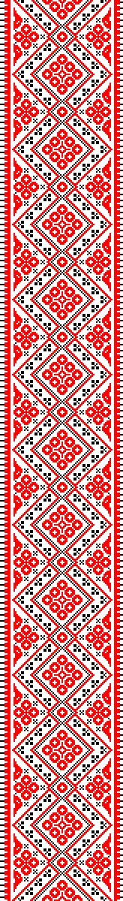
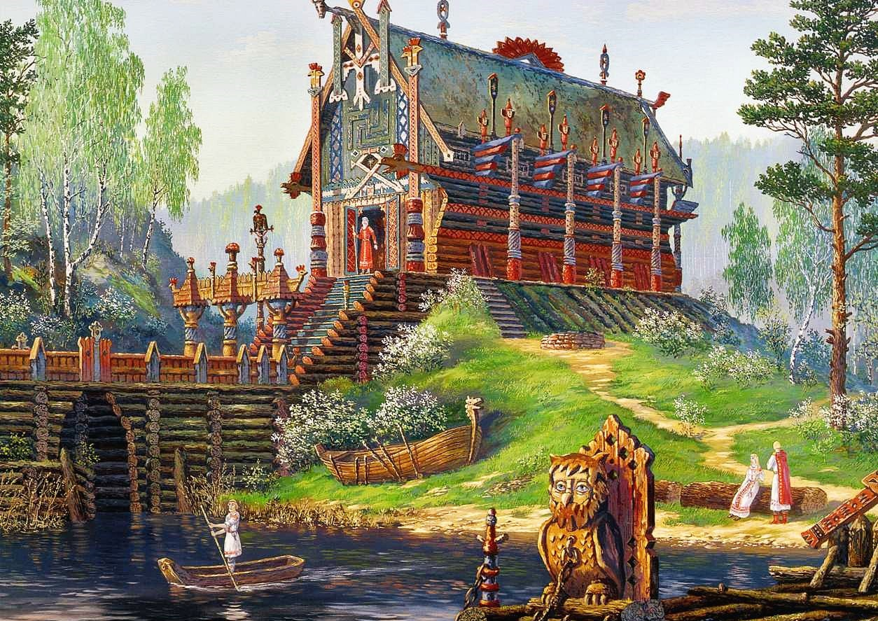

Slide 10
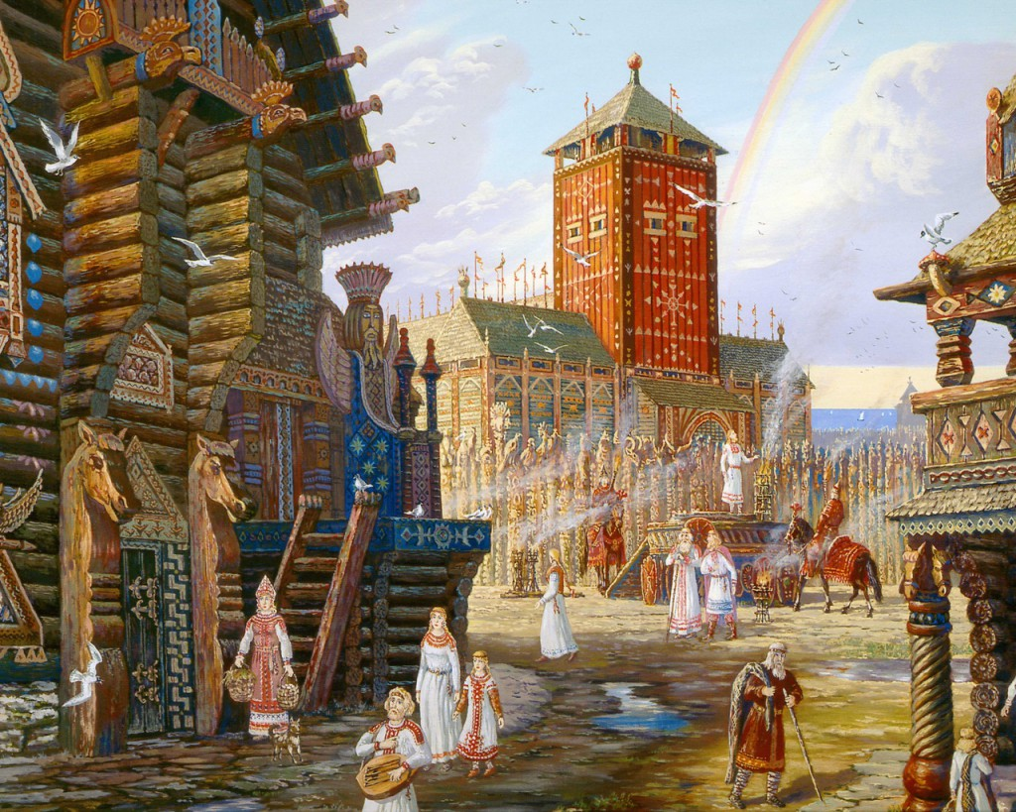

Slide 11
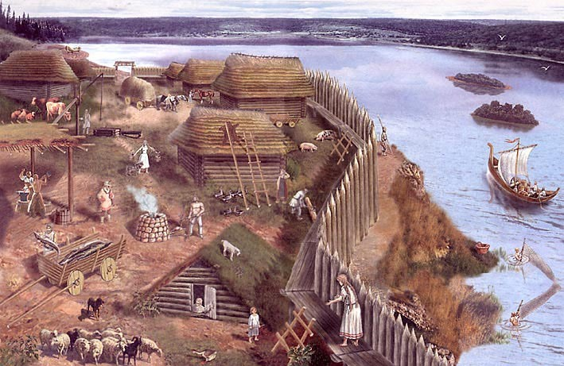

Slide 12
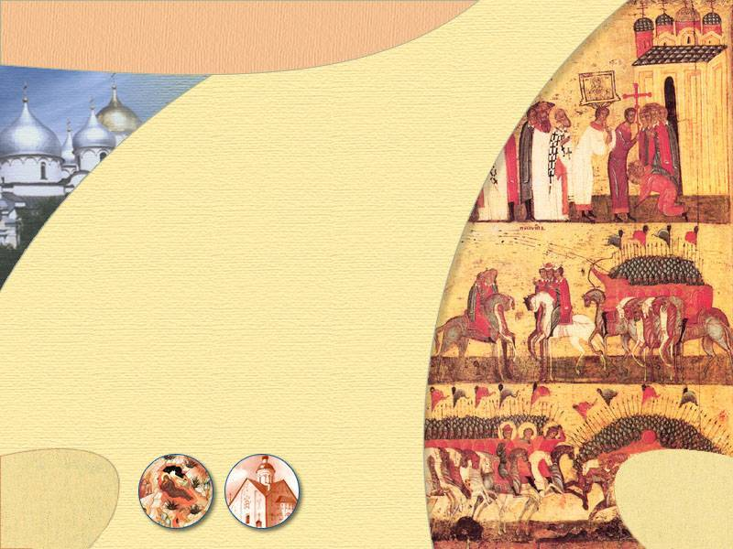
Занятия
древних славян

Slide 13
Основным занятием славян было земледелие. Человек в те времена отождествлял жизнь с пашней и хлебом, отсюда и название зерновых культур -"жито", сохранившееся до наших дней.
Славяне разводили свиней, коров, мелкий рогатый скот. В качестве рабочего скота использовали на юге волов, в лесной полосе - лошадей. Из других занятий славян следует назвать рыболовство, охоту, бортничество, имевшие большой удельный вес в северных регионах. Выращивались и технические культуры (лен, конопля).
Славяне были неплохими торговцами. С появлением излишков стало возможным обменивать продукты земледелия на ремесленные товары; начали складываться города как центры ремесла, торговли и обмена и одновременно как опорные пункты власти феодалов и обороны от внешних врагов.

Slide 14
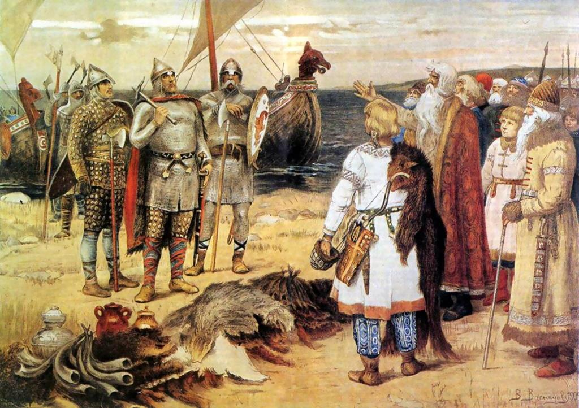

Slide 15
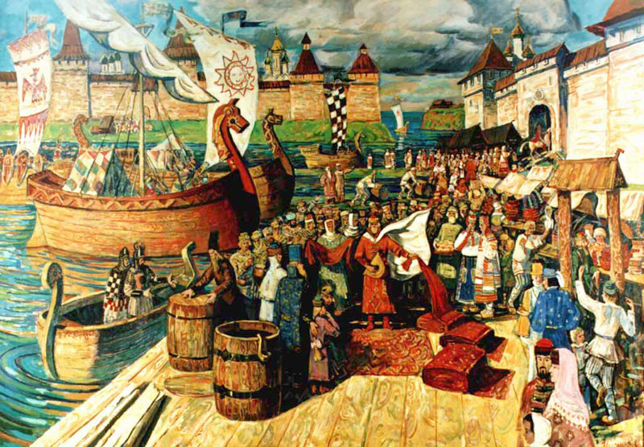

Slide 16
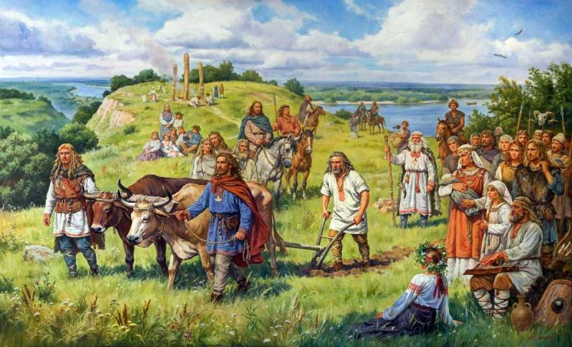

Slide 17
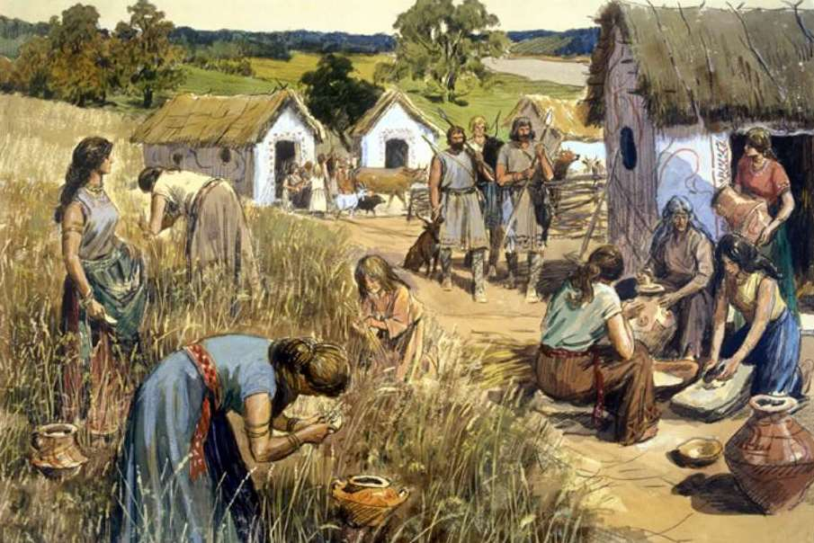

Slide 18
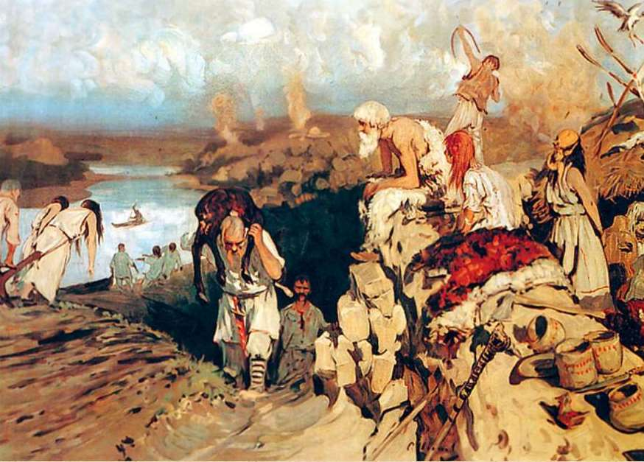

Slide 19
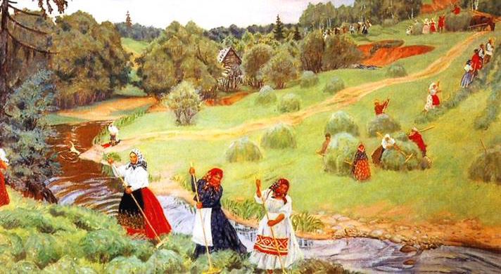

Slide 20
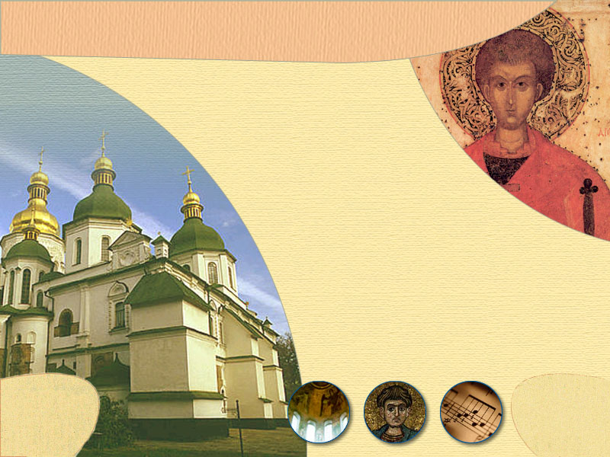
Быт древних
славян

Slide 21
В каждом доме был хлеб и соль. Так древние славяне встречали гостей.
Пока муж трудился на пашне или охотился, славянки занимались домашним хозяйством. Они готовили еду, носили воду, убирали свое жилище.
Славяне были очень трудолюбивым народом. Мужчины могли долго работать, а женщины целый день не покладая рук трудились по хозяйству.
Праздники древних славян были расписаны по временам года и сельскохозяйственным срокам. Год определялся по солнечным фазам, так как Солнце играло огромную роль в мировоззрении и верованиях древних земледельцев.

Slide 22
Не только трудиться, но и веселиться умели наши предки. С почитанием природы были связаны многие славянские праздники. Многие из них сохранились до наших дней.
Масленица - обряд связан с проводами зимы и встречей весны.
Иван Купала - летний народный праздник языческого происхождения.
У славян до прихода христиан было 7 видов письменности, сильная армия, жили единым родом и была единая вера!
Художественное творчество выражалось в производстве украшений и предметов быта: колец, ожерелий, запястий, серег.

Slide 23
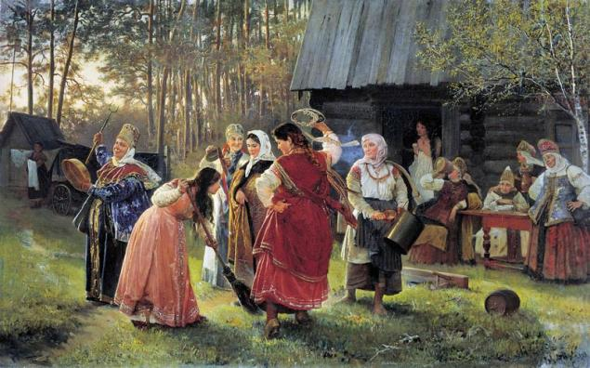

Slide 24
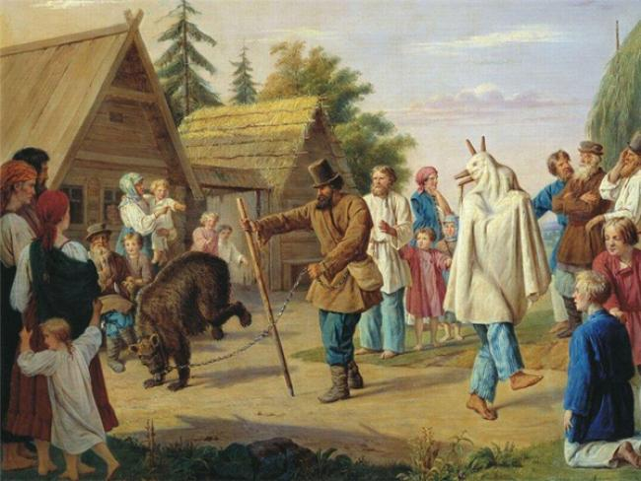

Slide 25
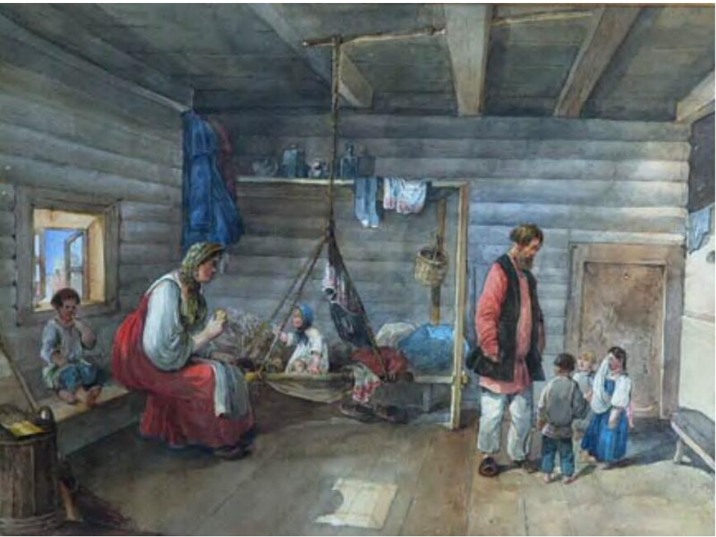

Slide 26
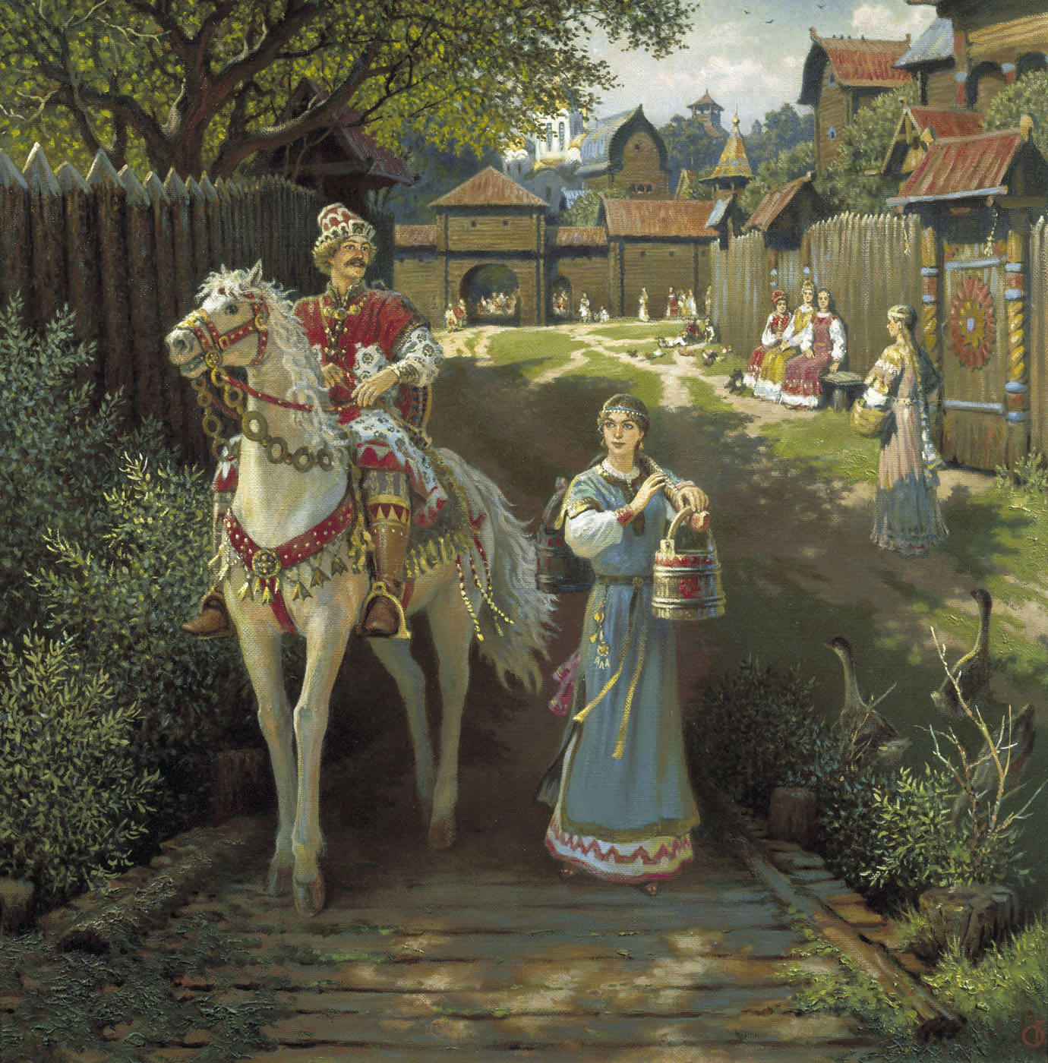

Slide 27
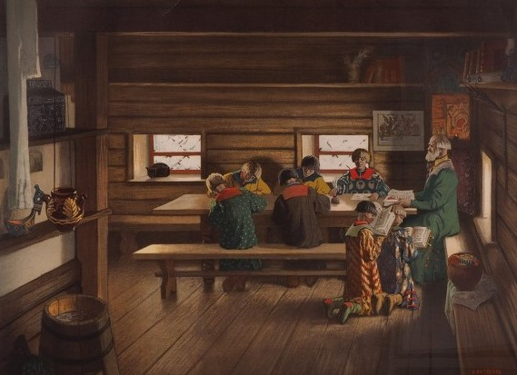

Slide 28
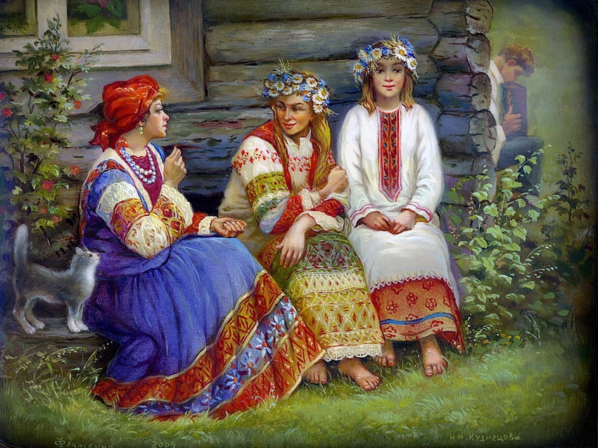

Slide 29
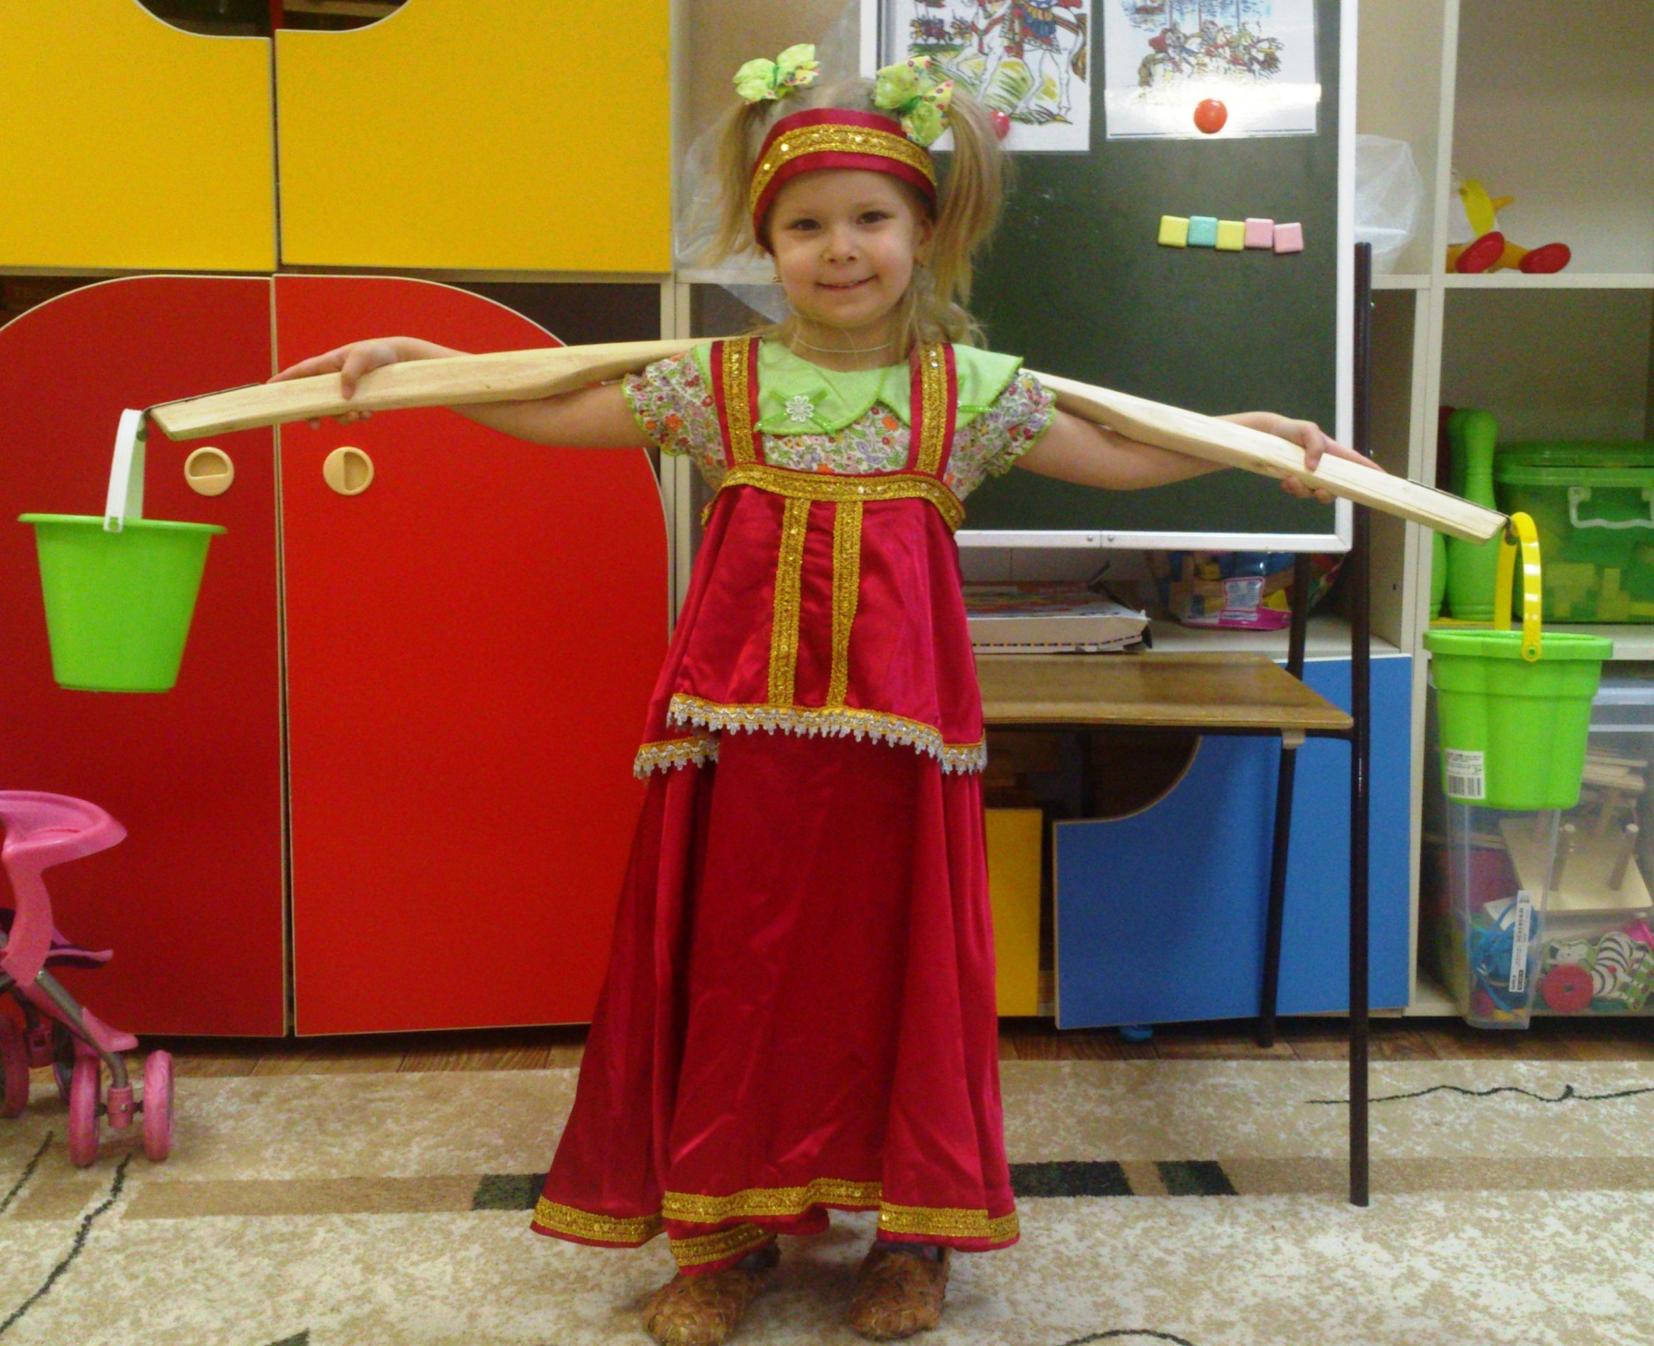
У меня давно возник вопрос.
И теперь в проект он перерос:
В чём же раньше ходили?
Что же раньше на Руси носили?
Нёс костюм характер благочинный,
Был для всех свободным, строгим, длинным.
На Руси короткие одежды
Надевать не смели и невежды.

Slide 30
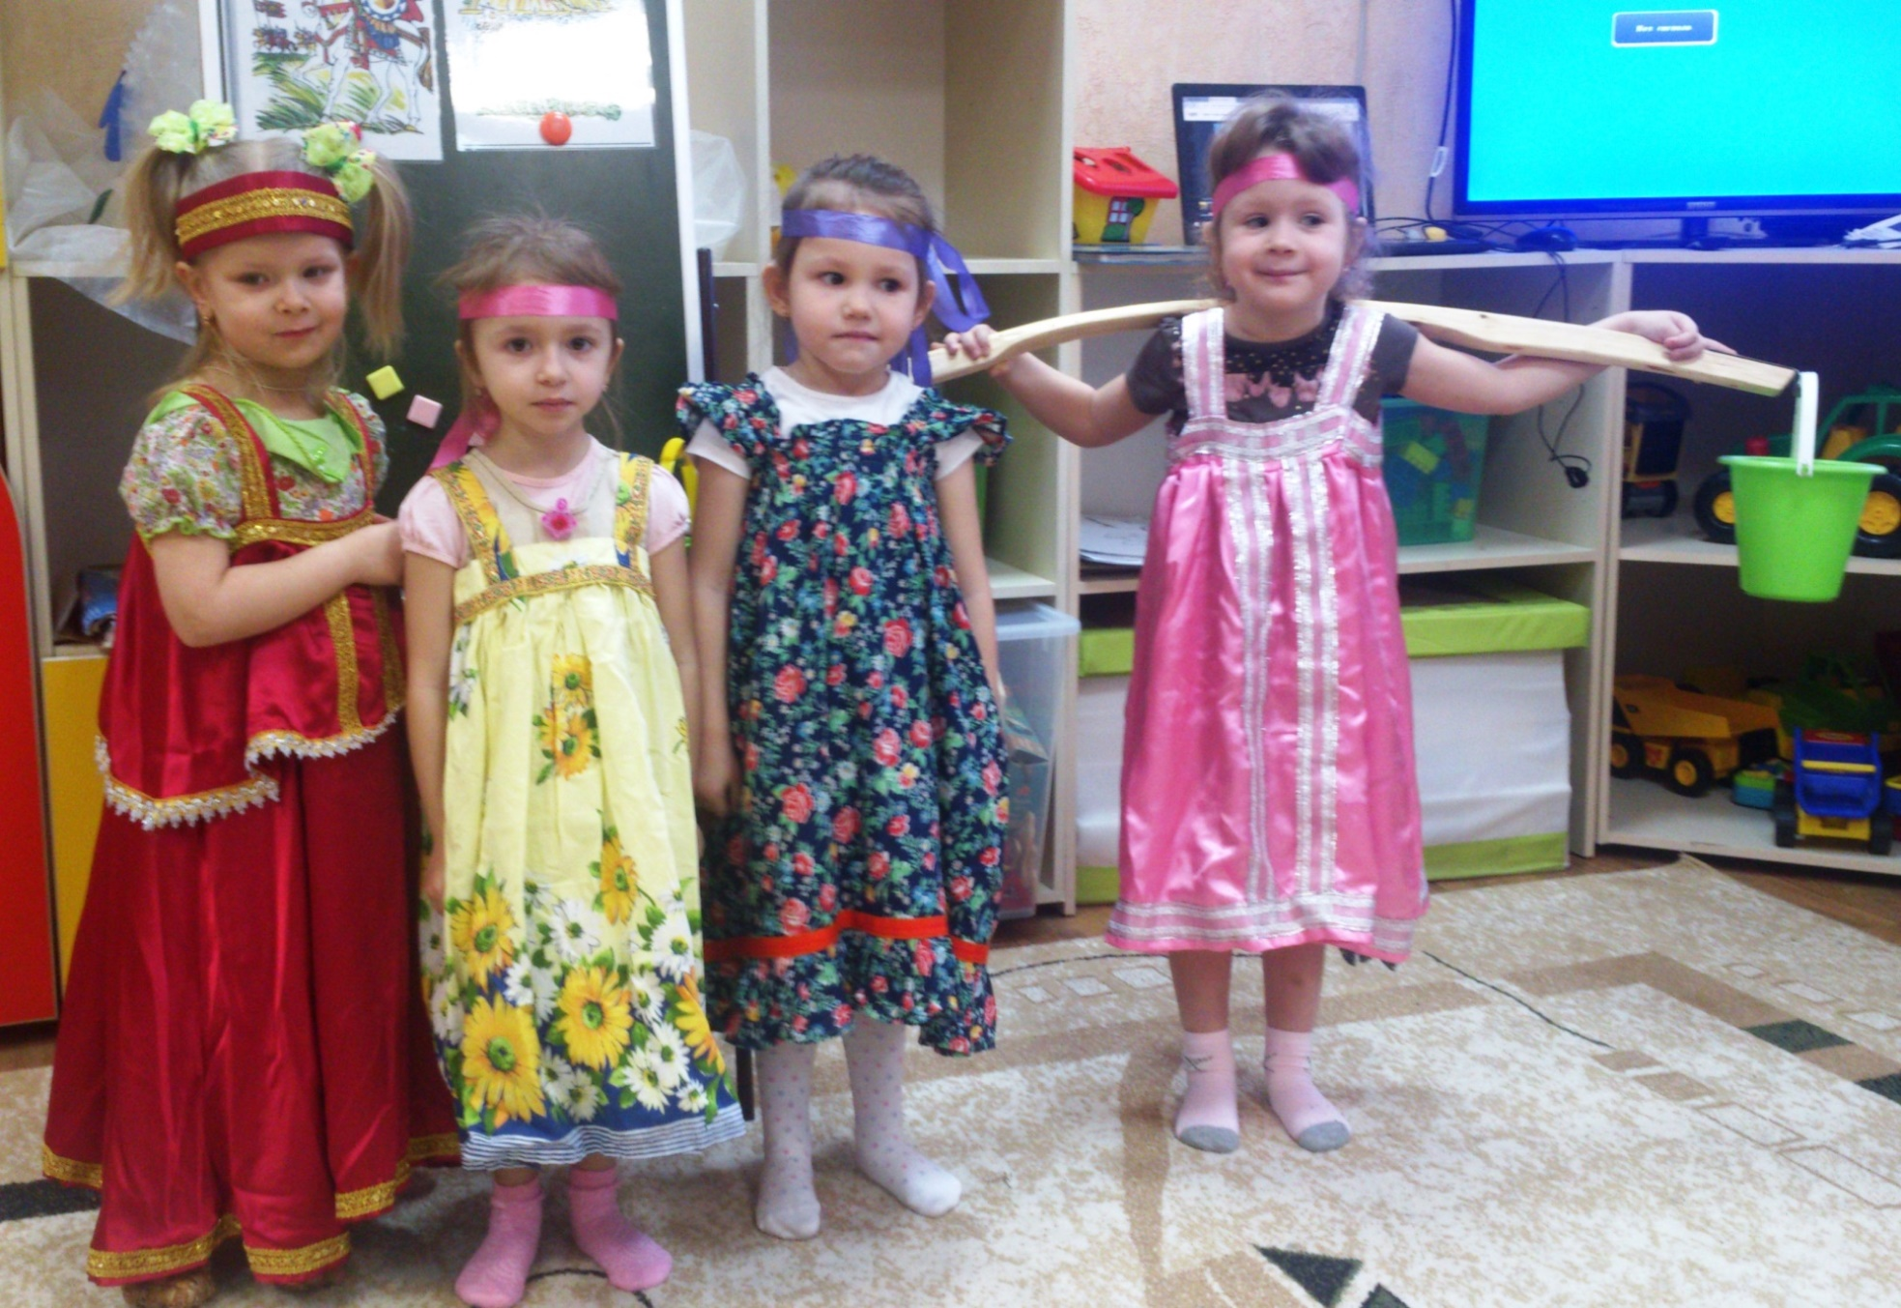
Из полотен вырубали пряхи
Длинные холщовые рубахи.
Ворот и подолы украшали,
Дивные узоры вышивали.
На узорах — травы, кони, птицы...
Выводили тонко мастерицы.
Вышивка людей оберегала -
Нечисть и болезни отгоняла.

Slide 31
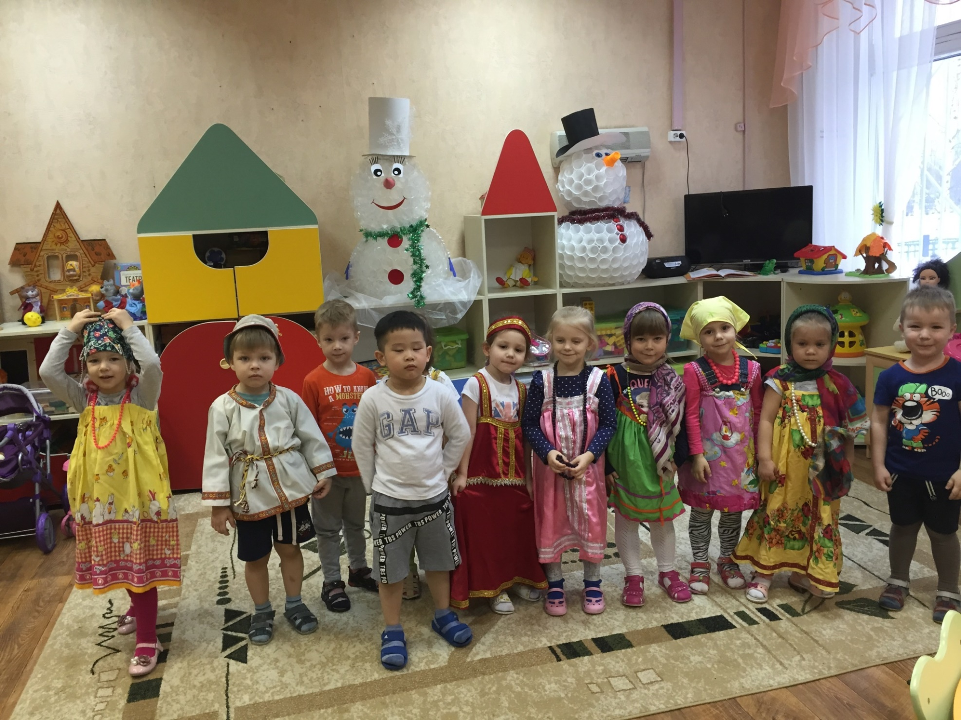
Молодёжь в нарядах щеголяла,
Густо все костюмы украшала.
Лишь у стариков и у детишек
В украшеньях не было излишек.
В праздники деревня наряжалась,
Вся одежда в миг преображалась.
Хороводы, хохот, песни, пляски!
Яркие насыщенные краски!

Slide 32
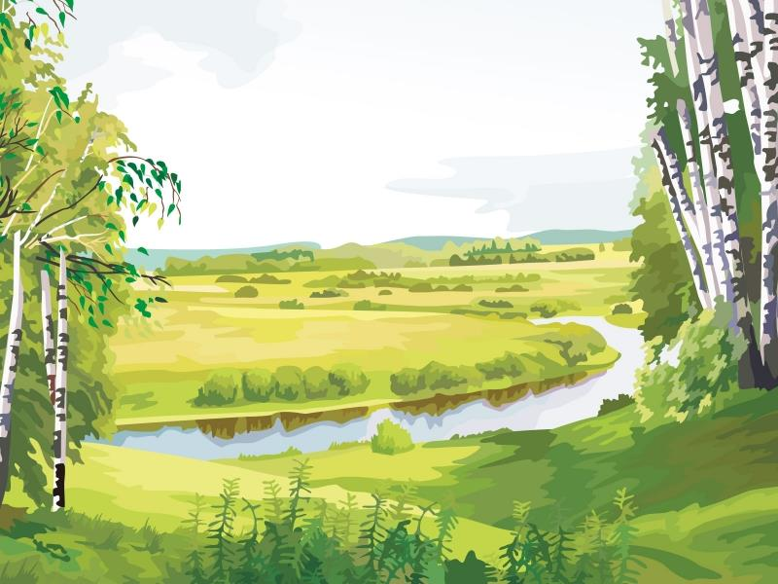
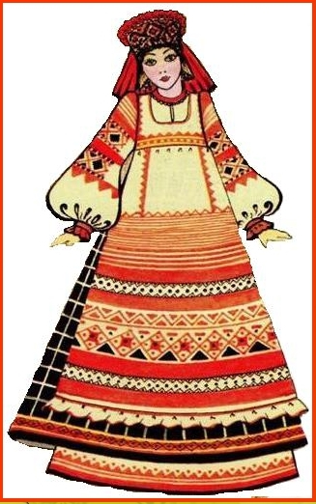
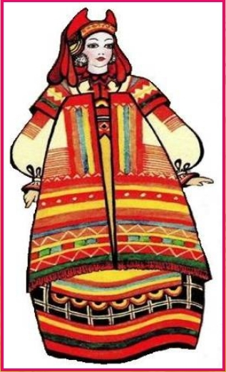
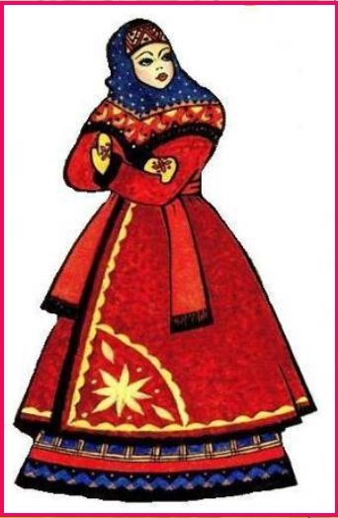
Древнерусская
женская одежда

Slide 33
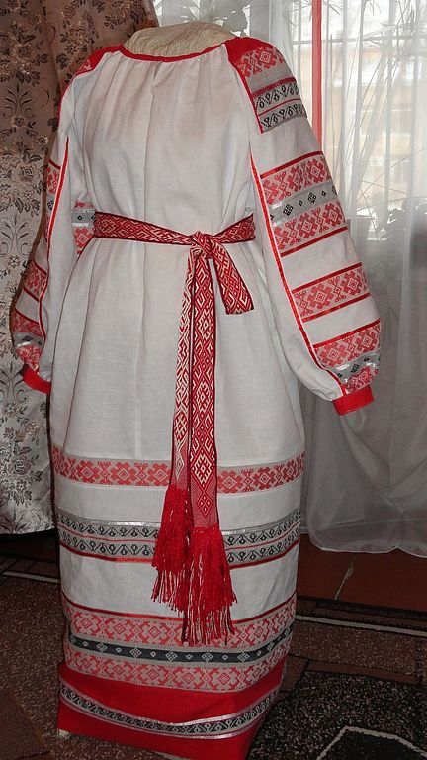
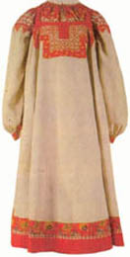
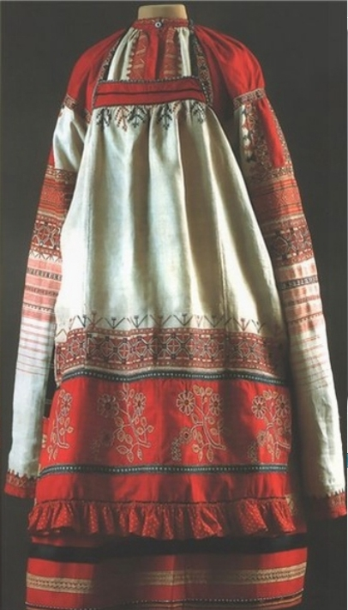
Особенности женской одежды
Первой и незаменимой вещью была рубашка или сорочка

Slide 34
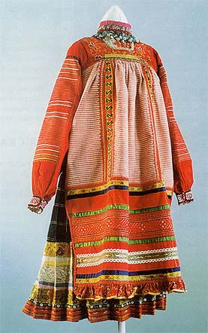
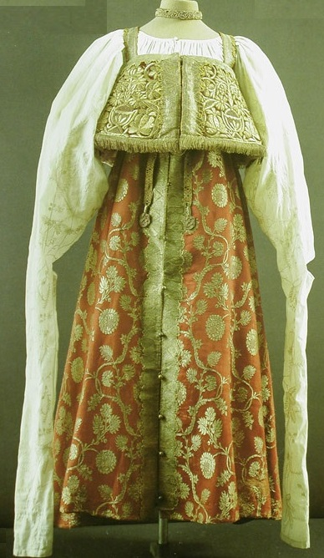
Рубаха для праздника называлась долгорукавкой, надевалась женщинами по особому поводу. Шили ее из льняного или конопляного полотна, а также шёлка или парчи.

Slide 35
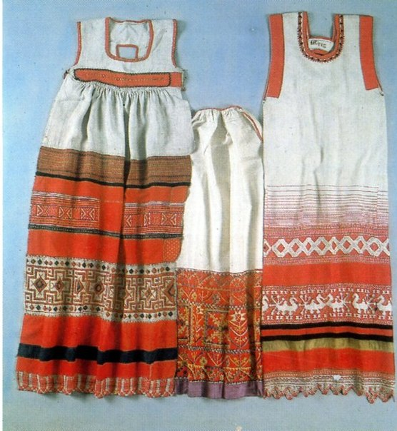
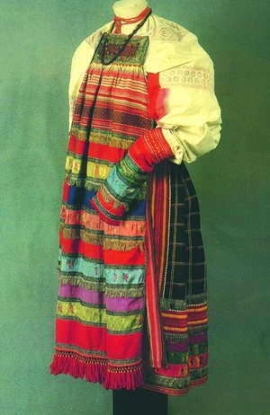
Популярной среди девушек Древней Руси холщовая одежда, именуемая запоной. Внешне она напоминала согнутый пополам кусок ткани с вырезом для головы. Одевали запону поверх рубахи и подпоясывали.

Slide 36
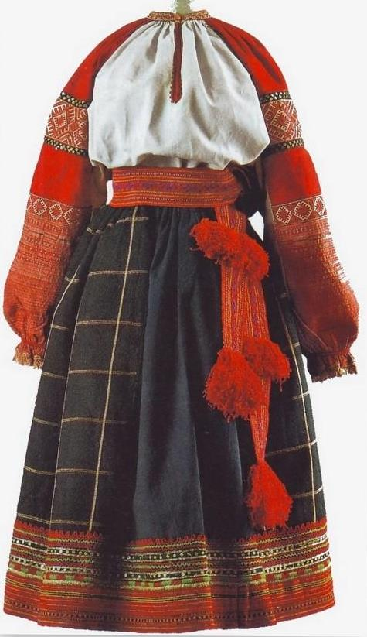
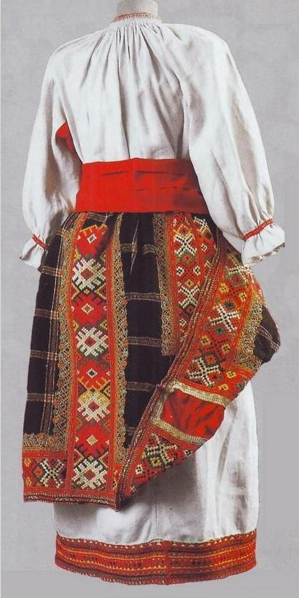
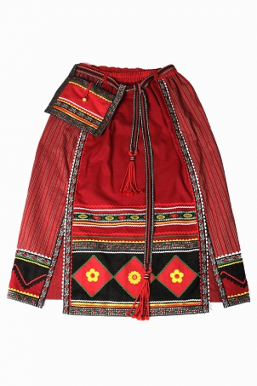
Отличительным элементом одежды замужних женщин была понева, представляла собой шерстяную ткань, которую оборачивали вокруг бедер и подхватывали поясом на талии. Понева разных этнических групп отличалась цветовым решением, так например племена вятичей носили поневу в синюю клетку, а племена радимичей отдавали предпочтение красному цвету.

Slide 37
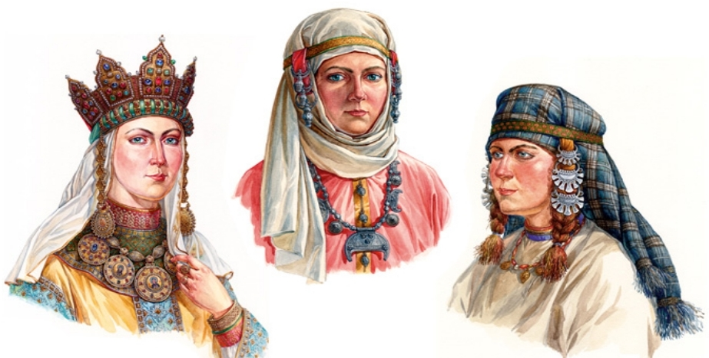
Обязательным считалось для женщины покрывать голову повойником. Это головной убор замужних женщин в виде мягкой шапочки, который полностью закрывал волосы. Косы укладывались высоко на голове и закрывались повойником. В более позднее время он надевался под сороку, кокошник, платки.

Slide 38
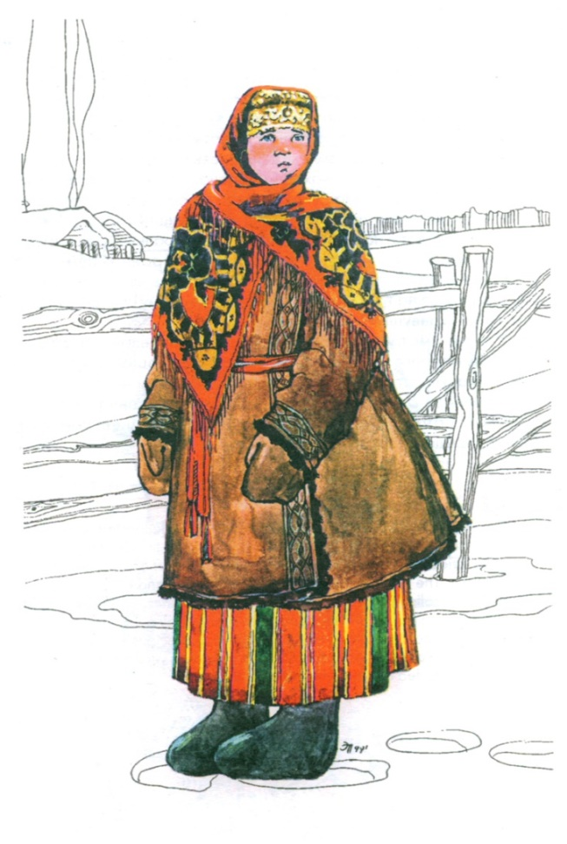
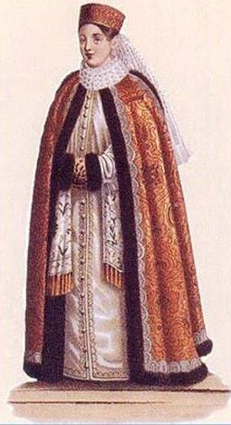
Зимой в качестве верхней одежды использовали кожух – сделанный из кожи животного вывернутой мехом внутрь. Крестьяне носили тулуп – кожух из овчины. Меховые шубы и полушубки носила знать. В Древней Руси шубу никогда не шили мехом наружу. Каким бы дорогим мех не был, он служил подкладкой. Сверху шубу покрывали сукном, парчой или бархатом.

Slide 39
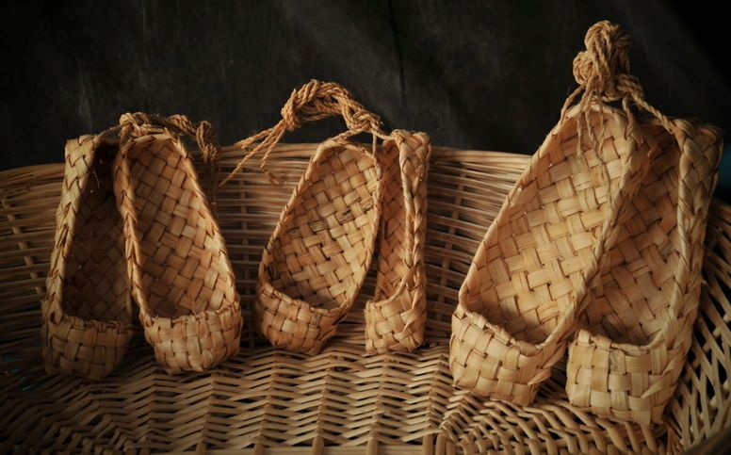
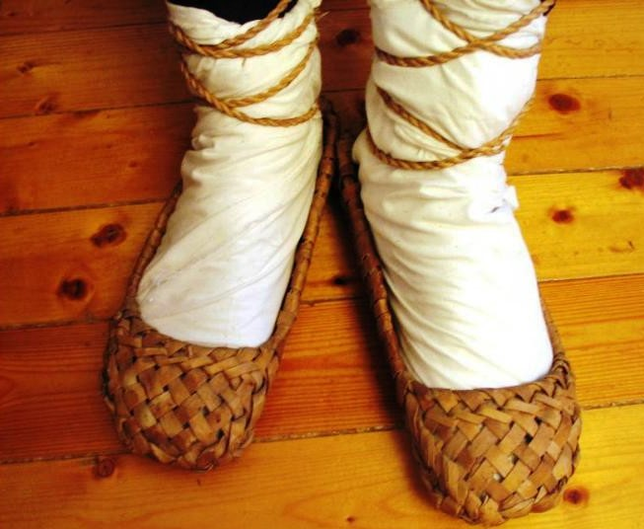
Лапти – низкая обувь сплетенная из древесного лыка (липовые, вязовые, и другие) бересты или пеньки.
Онуча – длинная, широкая (около 30 см) полоса ткани белого, черного или коричневого цвета (холщовой или шерстяной) для обмотки ноги до колена при обувании в лапти.

Slide 40
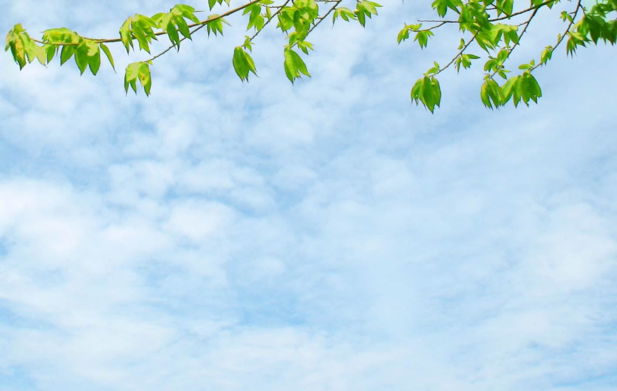
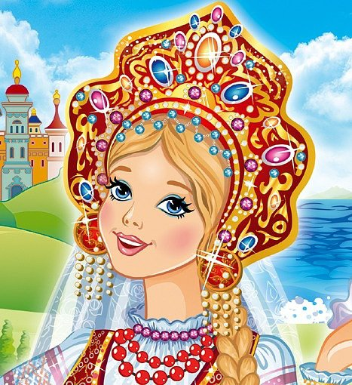
Аппликация
“Девица краса – русская коса”

Slide 41
Материал для аппликации:
цветная бумага;
белый и цветной картон;
тесьма;
шаблон 1\4 круга – юбки красавицы, шаблон – заготовка для рукавов, шаблон «короны», шаблон рукава;
белый круг (лицо с волосами);
бантик;
желтая полоска;
ножницы в чехлах;
клей ПВА;
фломастеры и простой карандаш;
клеенки, салфетки;
кисти.

Slide 42
Наглядный материал:
бумажные куклы в уральском народном костюме, курском, вологодском, саратовском, тульском, орловском, воронежском;
несброшюрованный альбом «Русское народное искусство XVIII – XXв.в.» (репродукции 6, 7, 9, 16);
русский народный сарафан, рубаха, пояс;
образец аппликации (формат А4).

Slide 43
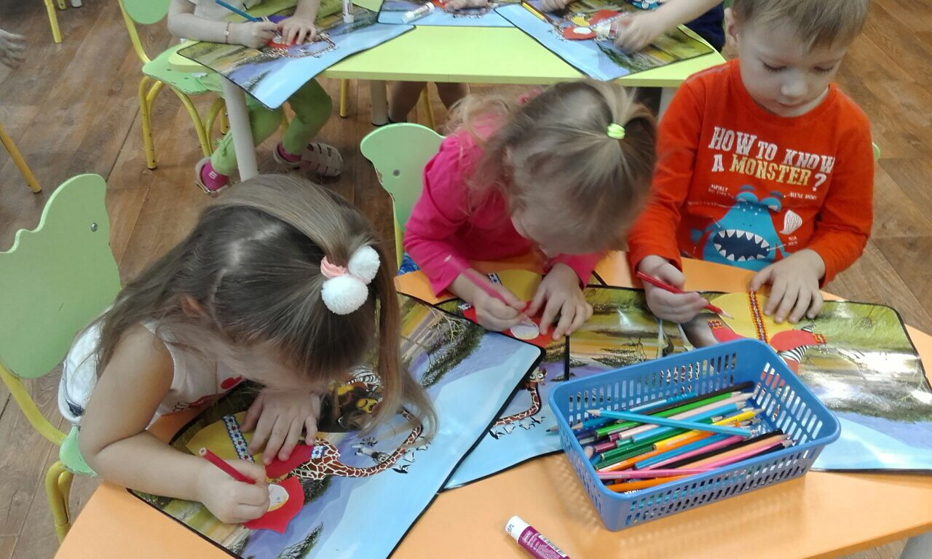
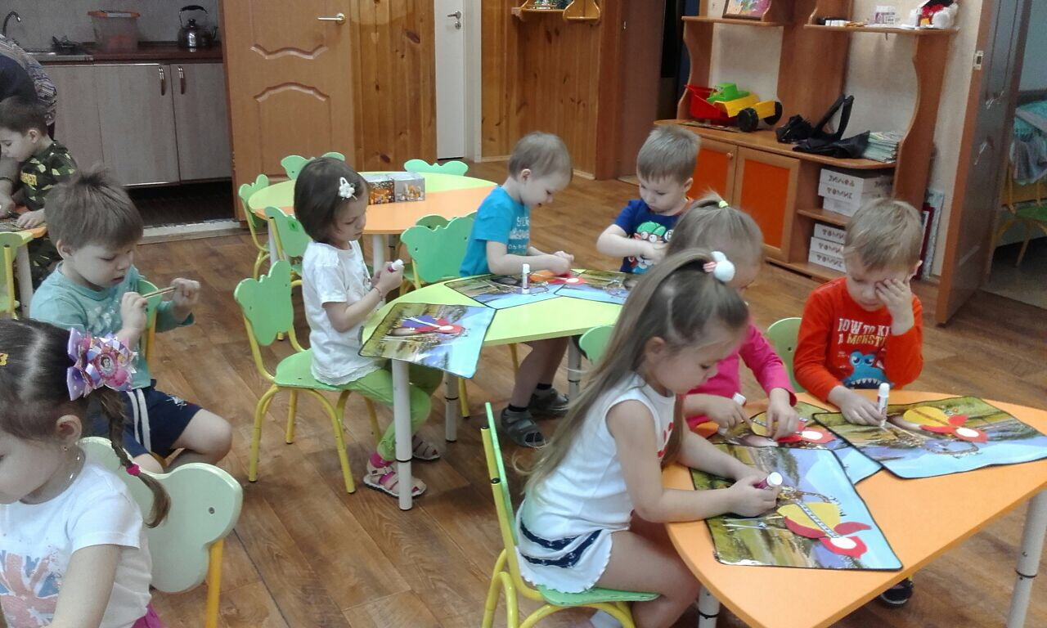

Slide 44
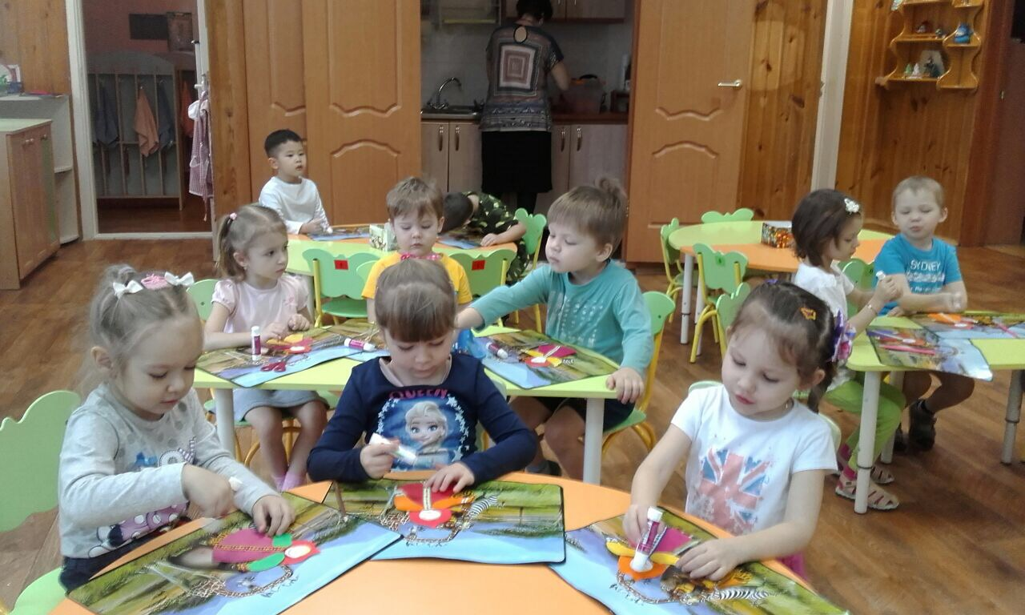
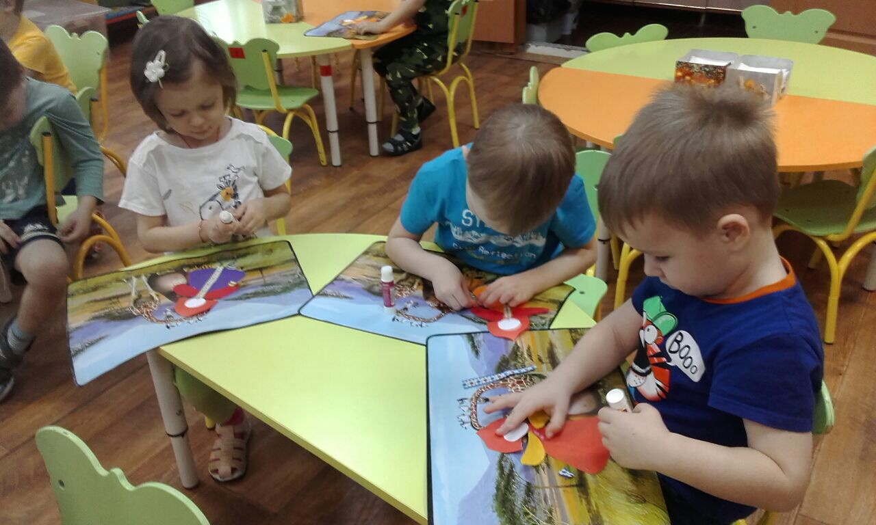

Slide 45
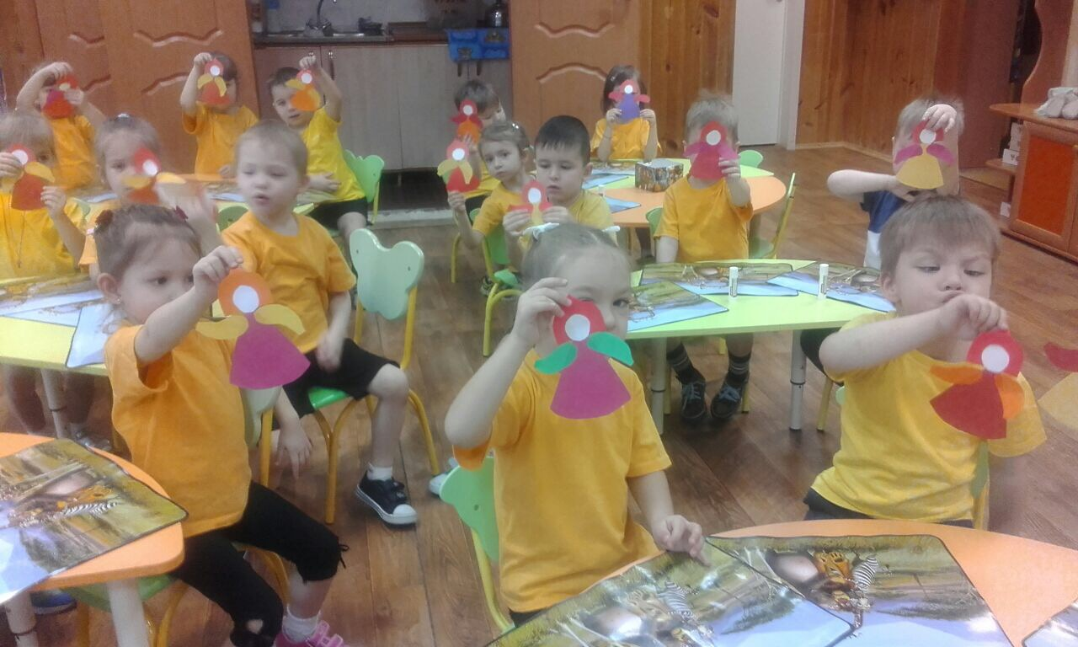

Slide 46
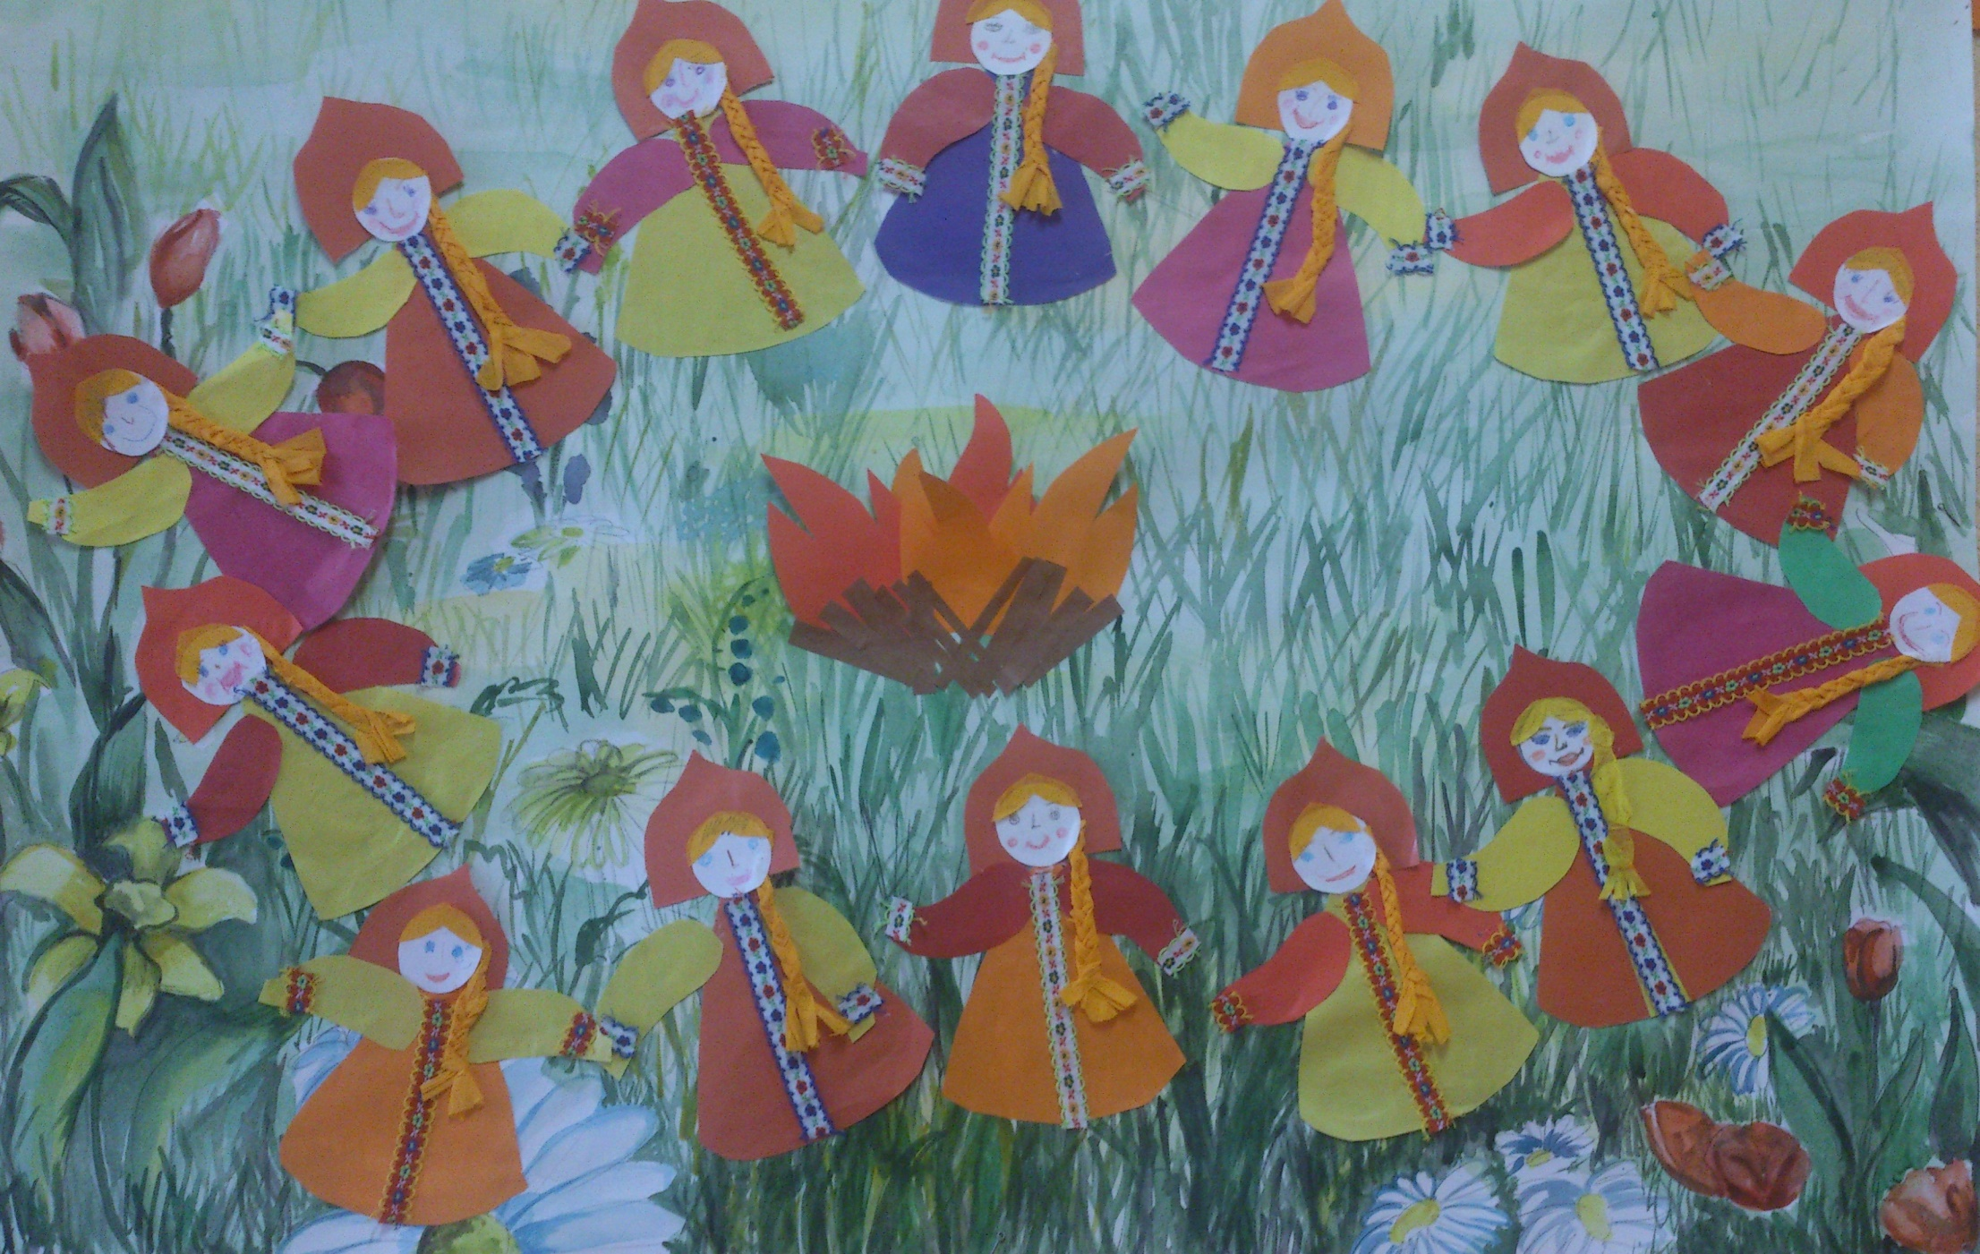

Slide 47

КОНЕЦ

